Slide 1
МЕНТАЛ+
Лучшее приложение для ментального здоровья с чат-ботом помощником, геймификацией и практиками от ведущих специалистов в области психологии и поведенческих паттернов
Проект подготовили
Кострова Анна
Гавриленкова Ксения

Slide 2
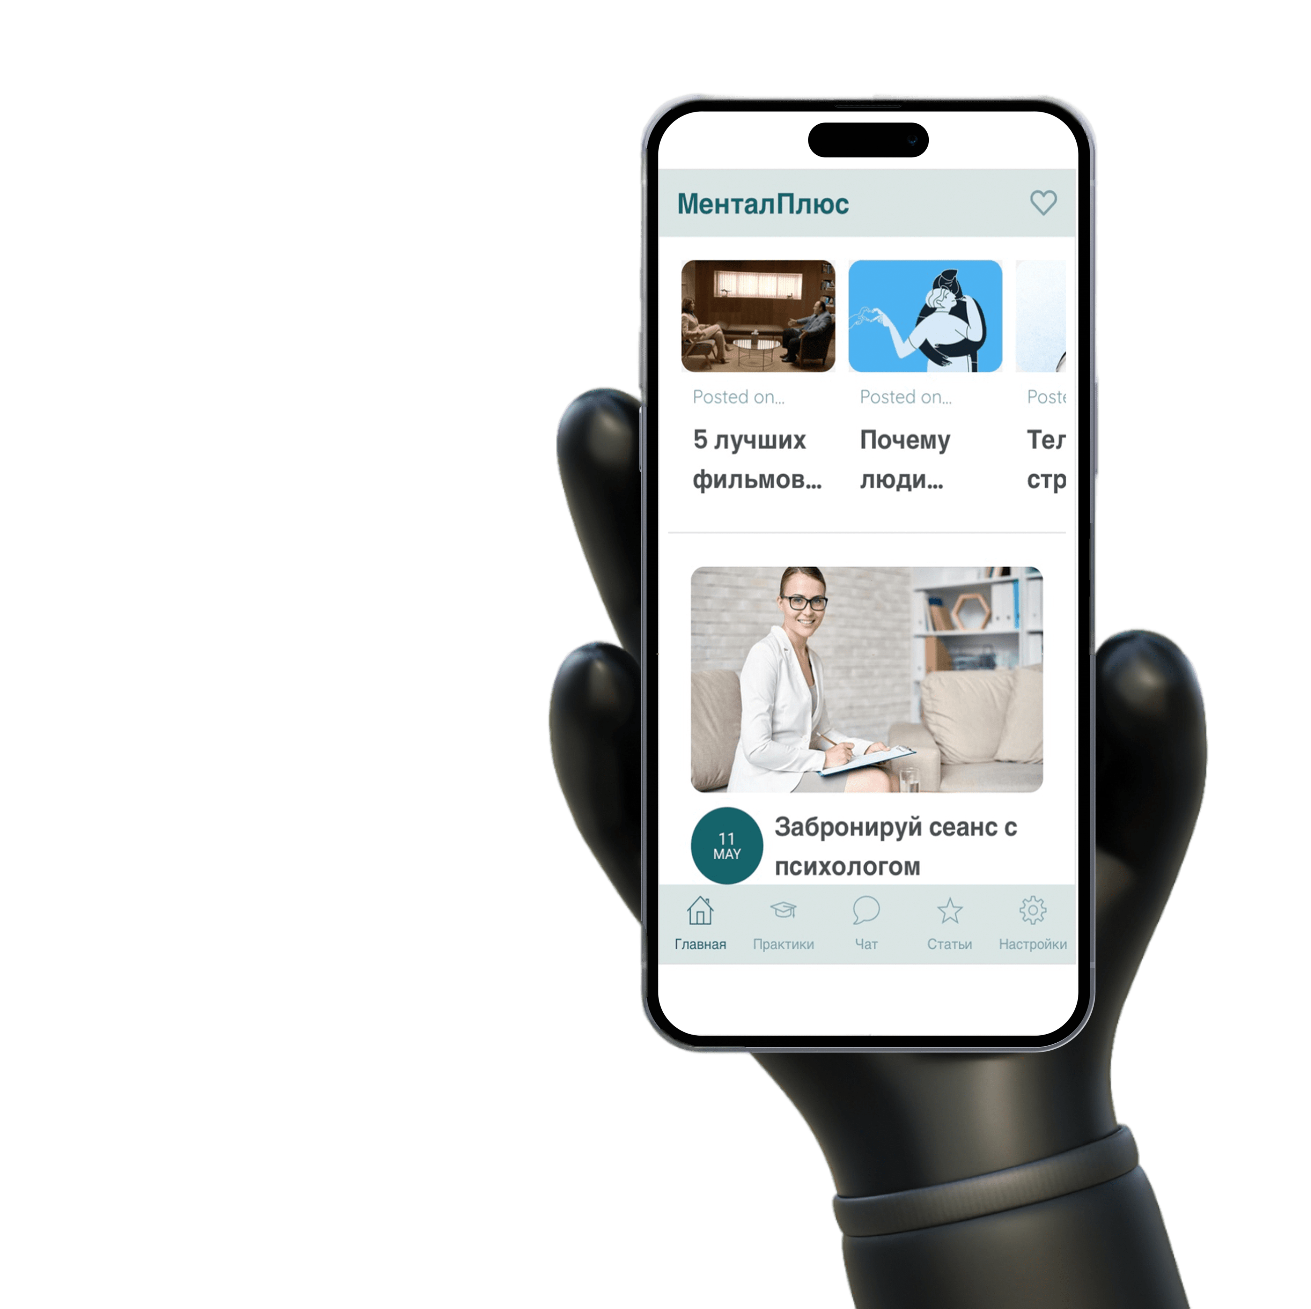
Актуальность проекта
Связана с высоким темпом роста рынка MedTech по миру и стране, спросом со стороны клиентов, однако небольшим количеством предложений на рынке мобильного здоровья, позволяющих дистанционно получать услуги психологической помощи

Slide 3
Проблема
Сложность в получении квалифицированной помощи от психологов в силу занятости, местоположения
Почему существующих вариантов решения не достаточно?
ВЦИОМ: Более половины россиян в 2022 году сталкивались со стрессовыми ситуациями, но лишь 7% обращались за помощью к специалистам.
Постоянный информационный шум, череда "черных лебедей", рост стресса, депрессии и тревоги на фоне роста цен и падения доходов сказываются на эмоциональном, психологическом состоянии граждан.
Проект соответствует национальной цели развития Российской Федерации до 2030 года: "Сохранение населения, здоровье и благополучие людей" и "Цифровая трансформация", утвержденных Указом Президента РФ от 21 июля 2020 г. No 474 «О национальных целях развития Российской Федерации на период до 2030 года».
По данным ТАСС главным источником стресса в 2022 году для опрошенных стала работа - на нее указали 22% респондентов. Каждый пятый назвал причиной стресса специальную военную операцию и ситуацию вокруг Украины. 10% респондентов связывают свои переживания с нестабильным финансовым положением, нехваткой денег, долгами или кредитами.
Из-за этой напряженности возрастает уровень конфликтов на работе, в обществе и других сферах, а это замедляет налаживание «экологичного» отношения к персоналу, поставщикам,клиентам, партнерам и потребителям. Данную проблема стоит решения.
К сожалению, не все жители России могут позволить посещать психолога, дипломированных специалистов в виду местоположения, цен на сессию и культурного кода.
На очные сеансы необходимо выезжать, закладывать минимум 2-3 часа из занятого графика потенциального клиента. Однако, чат-бот и онлайн-помощники всегда на связи в приложении – это значительно облегчает работу над снижением стресса и тревожности
BEST DOCTORS

Slide 4
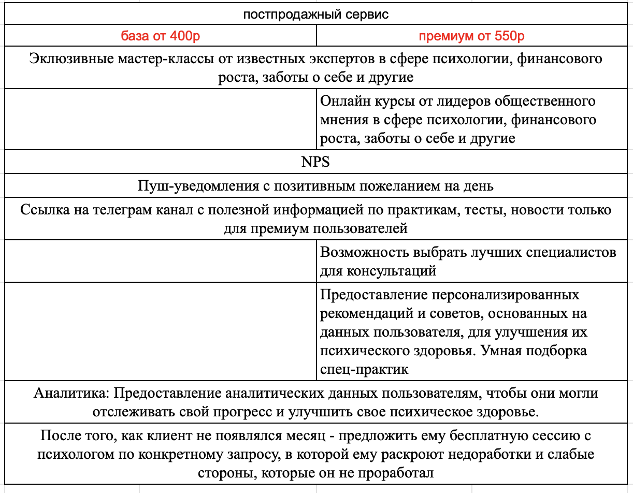
Решение
Уникальные преимущества
Приложение для улучшения ментального здоровья
Каждый пользователь имеет доступ к чат-боту на базе ИИ и ряду практик из 8 разделов. Общение с чат-ботом – безлимит.
За выполнение практик вовремя начисляются баллы-бриллианты, которые можно потратить на бонусы внутри приложения.
Динамика улучшений отслеживается через тесты, которые отобраны квалифицированными специалистами, и отражается в личном кабинете.
Есть ряд SKU, включая 2 тарифа подписки с безлимитным количеством практик. После покупки основного пакета открывается доступ к бонусам – постпродажный сервис.
Общение с психологом. На первом этапе рассматриваются чат-сессии, видеосвязи, только онлайн-чат. Пользователь может выбрать одну сессию или пакет сессий из 10 или 18 сеансов. При этом не обязательно, чтобы все были на одну тему. Пакет из 10 сессий можно использовать на протяжение 2х месяцев, а 18 сессий в течение 10 недель

Slide 5
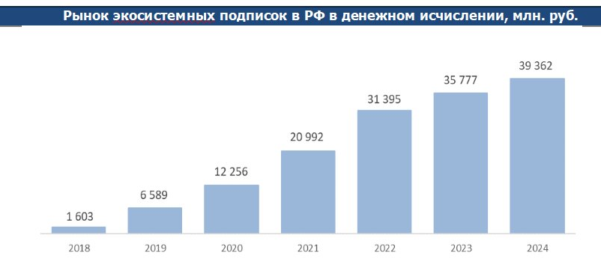
Рынок
На данный момент рынок подписочных сервисов и мобильного здоровья активно развивается, еще не достиг пика
Рынок мобильных сервисов РФ вырастет до 39 362 млн руб
к 2024 году по данным J’son & Partners Consulting
Рынок мобильного здоровья США вырос на 40% в 2023
по сравнению с 2022

Slide 6
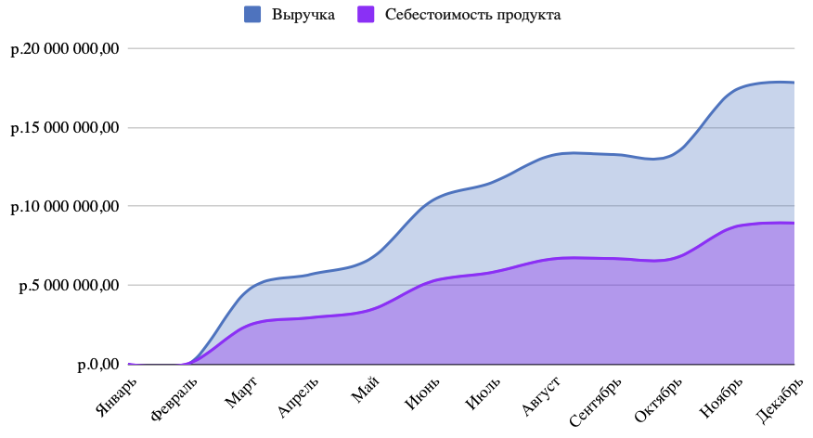
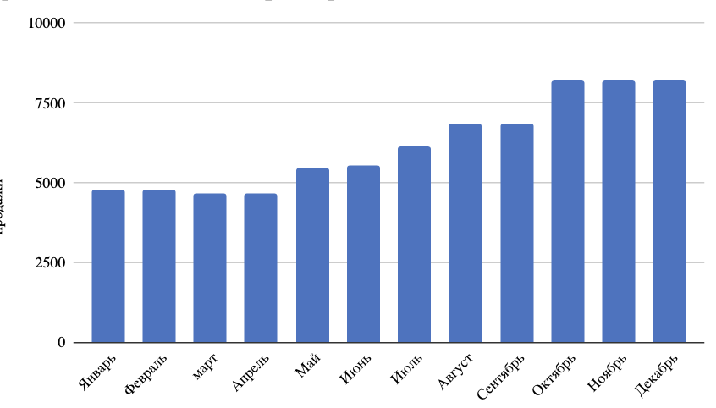
Бизнес-модель
1
Даже при пессимистичном сценарии МТС удастся выйти на положительный NPV
2
При базовом сценарии стратегия валовая прибыль составит
Оптимистичный сценарий
Прирост клиентов в год
Выручка
Прибыль
NPV
140,2
млн.
300%
330,5 млн.
105 млн.
94,4 млн.
Базовый сценарий
57,5
млн.
Прирост клиентов в год
Выручка
Прибыль
NPV
200%
140,2 млн.
40 млн.
35 млн.
3
Финансовые показатели демонстрируют перспективность проекта
Пессимистичный сценарий
Прирост клиентов в год
Выручка
Прибыль
NPV
Доходы от проекта:
35 млн. руб.
IRR: 341%
ROI: 450%
PP: 1,5 года
Затраты на привлечение одного клиента: 327 руб.
70%
65,3 млн.
25 млн.
20 млн.
Рост продаж SKU по месяцам 2-го года

Slide 7
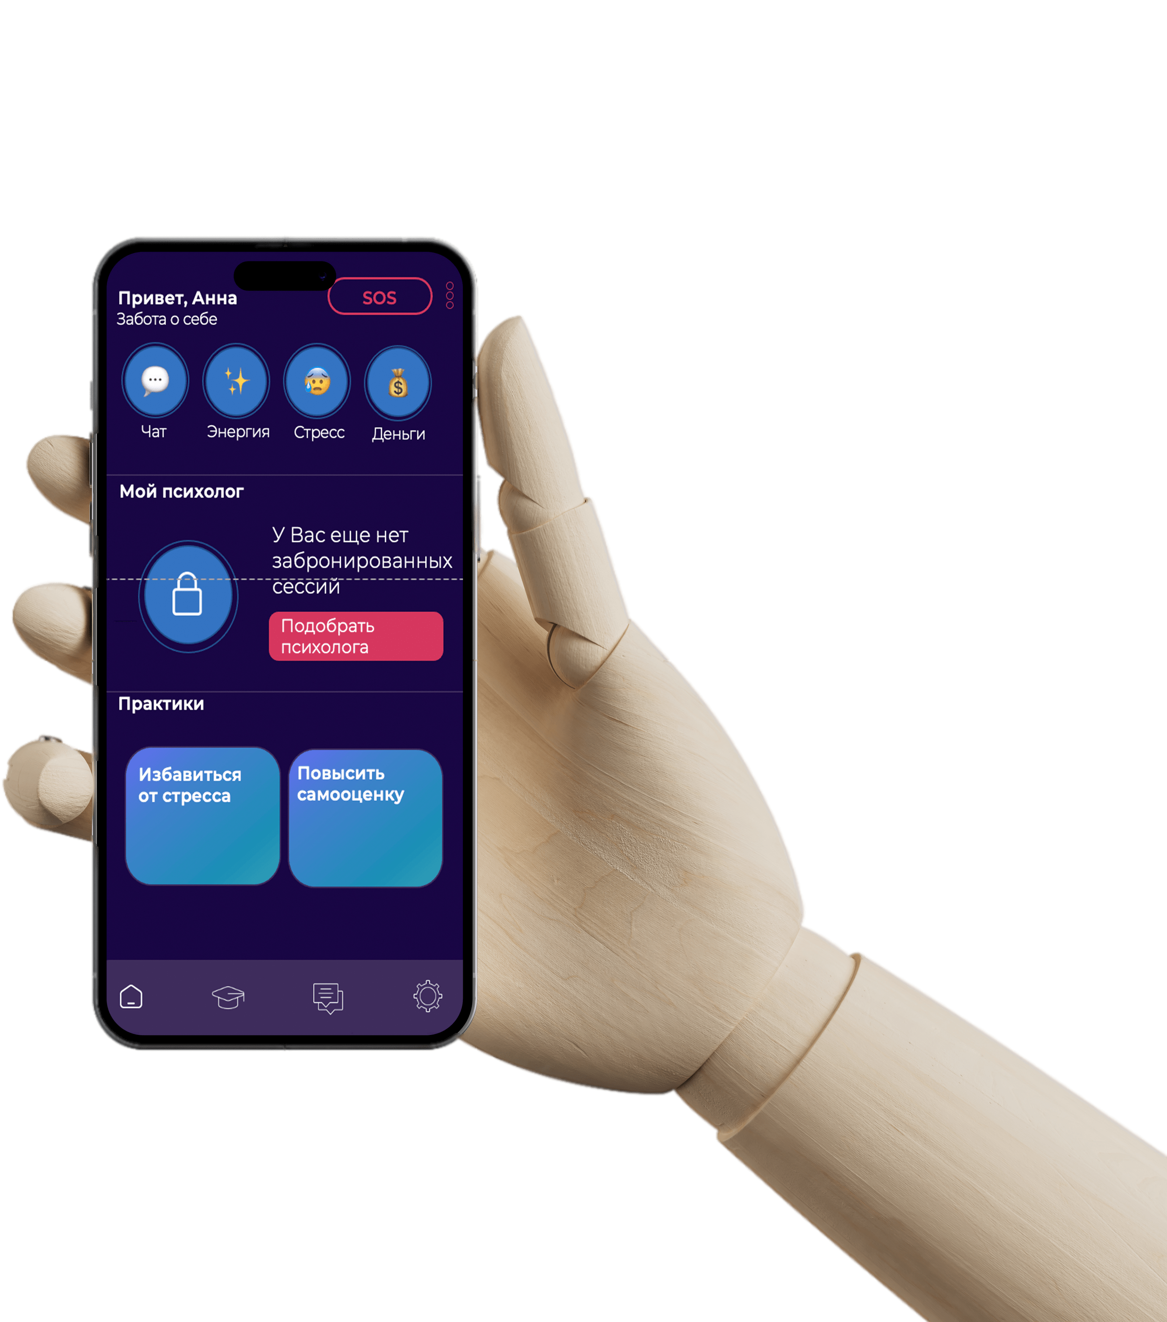
91%
NPS по данным опроса для второй версии интерфейса
Текущие результаты

Slide 8
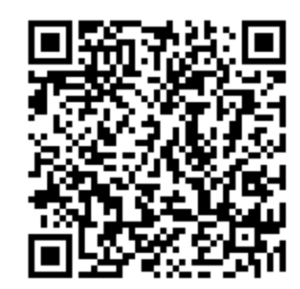
Планы развития
Дорожная карта проекта, усиление его и нивелирование через SWOT
SWOT-результат
- Партнерства со страховыми компаниями в рамках дистрибьюции ДМС, предложение уникального приложения на базе ИИ;
- Благотворительность, решение социальных вопросов с партнерами для роста клиентов и лояльности;
- Присутствие в СМИ и каналах с высокой концентрацией ЦА;
- Усложнение архитектуры проекта и функционала, организация хакатонов для набора лучших специалистов;
- Интеграция нейросети и data-аналитикой ответов пользователей, разработка вип-тарифа с VR-практиками и погружением в проработку запросов 5D;
- Интеграция "Аватара" психолога, что позволит прорабатывать запросы вне зависимости от местоположения в любое доступное время.
Этап
организации
Усиление проекта
Введение
доп. SKU
Проведение опросов, аналитика 5P, PEST, SWOT, MVP, A/B тест
Первая версия, организация постпродажного сервиса,
сбор обратной связи,
улучшение приложения
Введение нового SKU
премиум-подписки
для масштабирования
Привлечение
разработчиков
Привлечение
специалистов и ДМС
Создание и разработка MVP продукта для первого тестирования и сбора NPS
Расширение штата сотрудников, привлечение психологов, КП для страховых компаний
Ссылка на таблицу с проведенными анализами для выведения стратегии

Slide 9
Контакты
Телефон
email
+7 (916) 079-22-86
anna.kostrova13@gmail.com

